Slide 1

人工智能

Slide 2
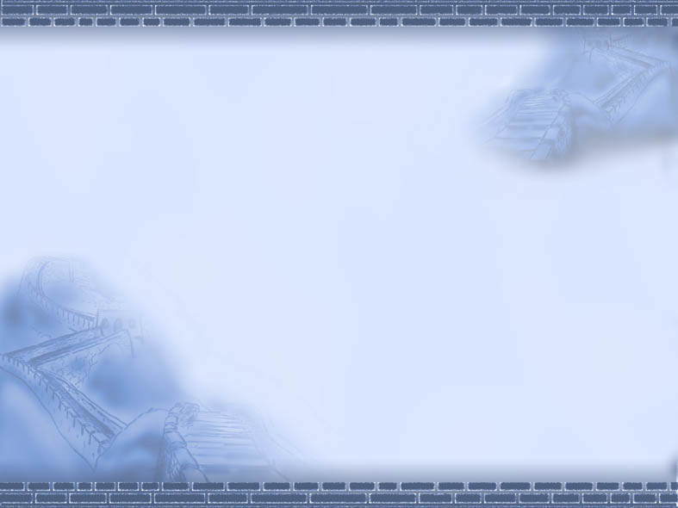
第十章 自然语言理解
教学内容：自然语言理解的一般概念、句法和语法的自动分析原理、句子的自动理解方法和语言的自动生成等。
教学重点：句法模式匹配、语义的分析、句子的自动理解和语言的自动生成。
教学难点：转移网络、词汇功能语法（LFG）。
教学要求：掌握句法分析方法，掌握句子的自动理解，初步了解语言的自动生成，一般了解自然语言理解系统的应用实例。

Slide 3
10.1 语言及其理解的一般问题
语言与语言理解
自然语言理解
理解自然语言的计算机系统

Slide 4
语言与语言理解
1、语言的构成
语言由语句组成，每个语句又由单词组成；组成语句和语言时，应遵循一定的语法与语义规则。
语言是音义结合的词汇和语法体系，是实现思维活动的物质形式。
语言是以词为基本单位的，词汇又受到语法的支配才可构成有意义的和可理解的句子，句子按一定的形式再构成篇章等。

Slide 5
语法是语言的组织规律。语法规则制约着如何把词素构成词，词构成词组和句子。语言正是在这种严密的制约关系中构成的。用词素构成词的规则叫构词规则。
语法中的另一部分就是句法。句法也可分成两部分：词组构造法和造句法。词组构造法是词搭配成词组的规则。造句法则是用词或词组造句的规则。

Slide 6
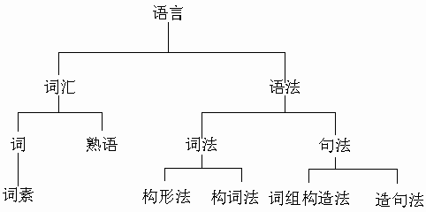

Slide 7
另一方面，语言是音义结合的，每个词汇有其语音形式。自然语言中所涉及的音素并不多，一种语言一般只有几十个音素。由一个发音动作所构成的最小的语音单位就是音素。
提问：构成词的最小的有意义的单位是什么？

Slide 8
2、语言的理解
从微观上讲，语言理解是指从自然语言到机器(计算机系统)内部之间的一种映射。
从宏观上看，语言理解是指机器能够执行人类所期望的某些语言功能。这些功能包括：
    回答有关提问；
    提取材料摘要；
    不同词语叙述；
    不同语言翻译。

Slide 9
具体地说，自然语言理解的困难是由下列3个因素引起的：
  (1) 目标表示的复杂性；
  (2) 映射类型的多样性；
  (3) 源表达中各元素间交互程度的差异性。
自然语言理解是语言学、逻辑学、生理学、心理学、计算机科学和数学等相关学科发展和结合而形成的一门交叉学科；它能够理解口头语言或书面语言。

Slide 10
语言理解包括下列几个方面的内容：
(1) 能够理解句子的正确词序规则和概念，又能理解不含规则的句子。
(2) 知道词的确切含义、形式、词类及构词法。
(3) 了解词的语义分类以及词的多义性和歧义性。
(4) 指定和不定特性及所有(隶属)特性。
(5) 问题领域的结构知识和时间概念。
(6) 语言的语气信息和韵律表现。
(7) 有关语言表达形式的文学知识。
(8) 论域的背景知识。

Slide 11
自然语言理解研究的进展
机器翻译是自然语言理解最早的研究领域。
到了70年代初期，对语言理解对话系统的研究取得进展。
进入80年代之后，自然语言理解的应用研究广泛开展 。机器学习应用
自然语言是表示知识最为直接的方法。因此，自然语言理解的研究也为专家系统的知识获取提供了新的途径。此外，自然语言理解的研究已促进计算机辅助语言教学(CALI)和计算机语言设计(CLD)等的发展。

Slide 12
自然语言理解过程的层次
语音分析
词法分析
句法分析
语义分析

Slide 13
10.2 句法和语义的自动分析
1、用转移网络表示句法模式
句法模式匹配就是采用句法模式来对语言的句子进行匹配从而进行句法分析。但是自然语言是非常多样化的，因而需要有许多模式。这些模式可用状态转移图来表示，这种用状态转移图来表示的表达方式称之为转移网络（TN，transition network）。如下图，q₀,q₁,…，q_{T}是状态，q₀是初态，q_{T}是终态。弧上给出了状态转移的条件以及转移的方向。该网络可用于分析句子也可用于生成句子。

Slide 14
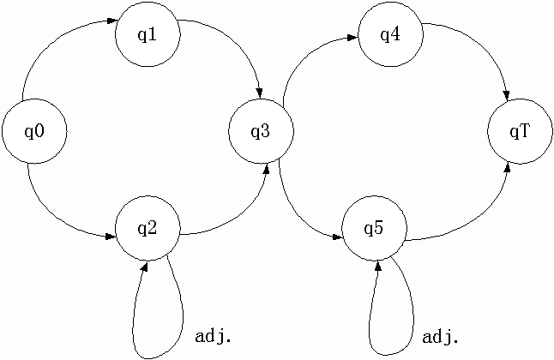

Slide 15
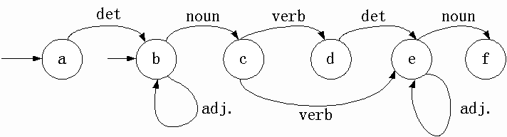
用TN来识别句子The little orange ducks swallow flies

Slide 16
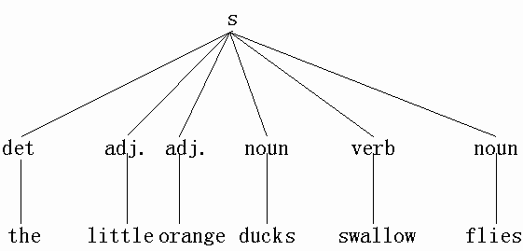
网络识别结果

Slide 17
并行算法
关键是在任何一个状态都要选择所有可以到达下一个状态的弧，同时进行试验。
回溯算法
在所有可以通过的弧中选出一条往下走，并保留其他的可能性，以便必要时可回过来选择之。

Slide 18
扩充转移网络
词汇功能语法
语义的解析

Slide 19
10.3 句子的自动理解
简单句的理解
  关键字匹配法
  句法分析树
  语义分析
复合句的理解

Slide 20
10.4 语言的自动生成

Slide 21
第十一章 人工智能的争论与展望
对人工智能理论和方法的争论
  符号主义
  联结主义
  行为主义
对人工智能技术路线的争论
  专用路线
  通用路线
  硬件路线
  软件路线

Slide 22
人工智能对人类的影响
人工智能对经济的影响
人工智能对社会的影响
人工智能对文化的影响

Slide 23
对人工智能的展望
更新的理论框架
需要解决的问题
    宏观与微观隔离
    全局与局部割裂
    理论和实际脱节
更好的技术集成
更成熟的应用方法

